Slide 1
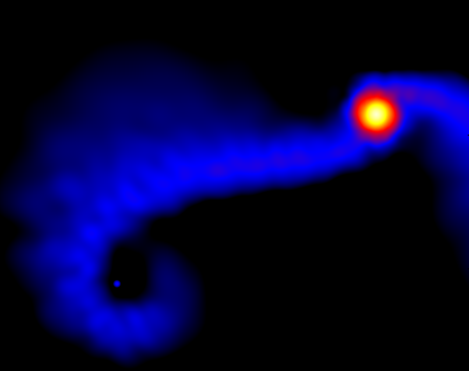
Disrupciones de marea en el centro de la Vía Láctea: modelo de agujero negro frente a modelo de núcleo de materia oscura fermiónica
Autores: Gabriela Sánchez*, Laura Marcela Becerra~,
José Fernando Rodríguez*, Aldo Alberto Batta°
Universidad Mayor~
Universidad Industrial de Santander *
Instituto Nacional de Astrofísica, Óptica y Electrónica°

Slide 2
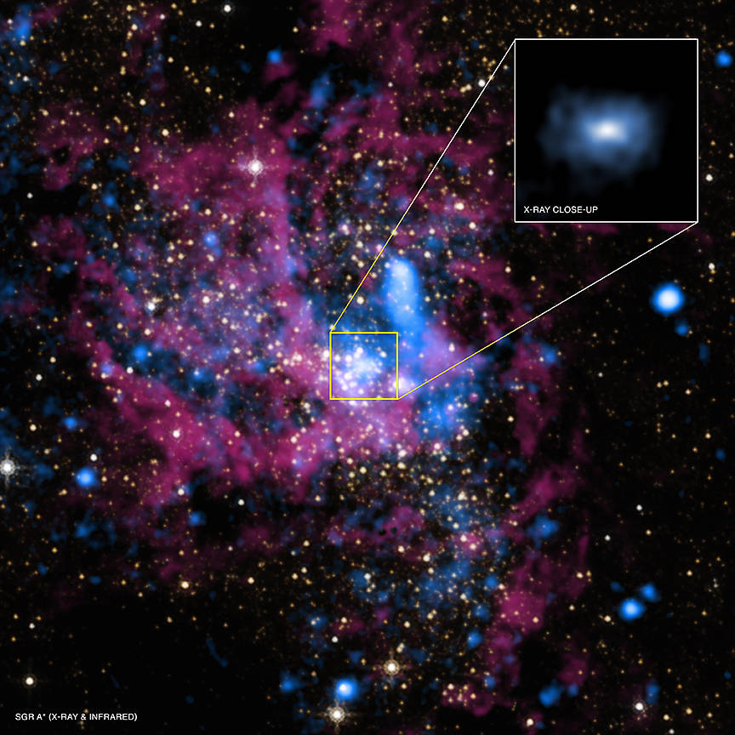
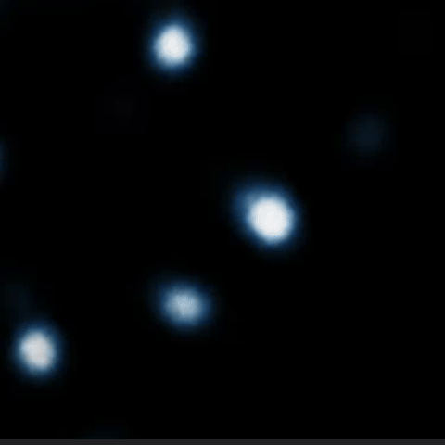
CENTRO GALÁCTICO
En el centro de algunas galaxias existen objetos compactos supermasivos cuya intensa gravedad influye profundamente en las estrellas y el gas circundante.
Vía láctea
Sagitario A*
25000 años luz de la Tierra
$\sim 4× {10}^{6} M_{⊙}$
Solución de las ecuaciones de Einstein
Su estudio se basa principalmente en observar cómo esta gravedad altera el movimiento de las estrellas cercanas al centro galáctico.
¿Agujero negro supermasivo?
X-ray: NASA/UMass/D.Wang et al., IR: NASA/STScI
ESO sgr A*, 2018
¿Núcleo de materia oscura?

Slide 3
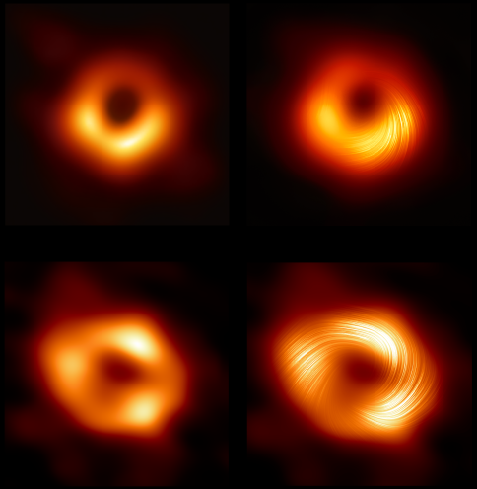
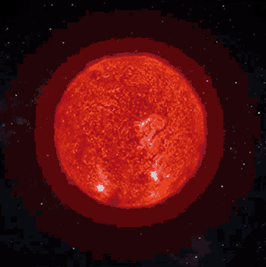
CENTRO GALÁCTICO
Agujero negro supermasivo
Con los avances en radioastronomía y observaciones de rayos X en el siglo XX, surgieron las primeras evidencias de objetos densos y compactos en el centro de galaxias, sugiriendo la existencia de agujeros negros supermasivos.
M87
Sag A*
Origen de agujero negro de masa estelar
Event Horizon Telescope Results

Slide 4
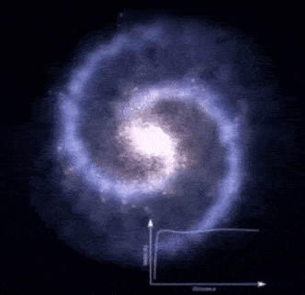
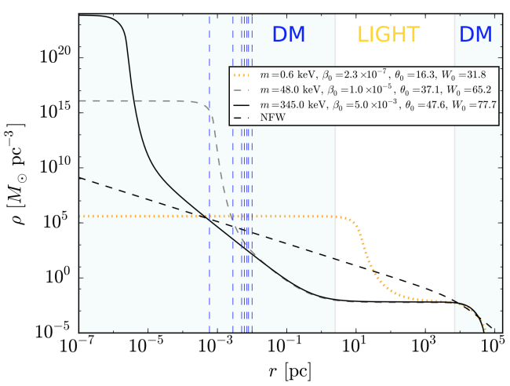
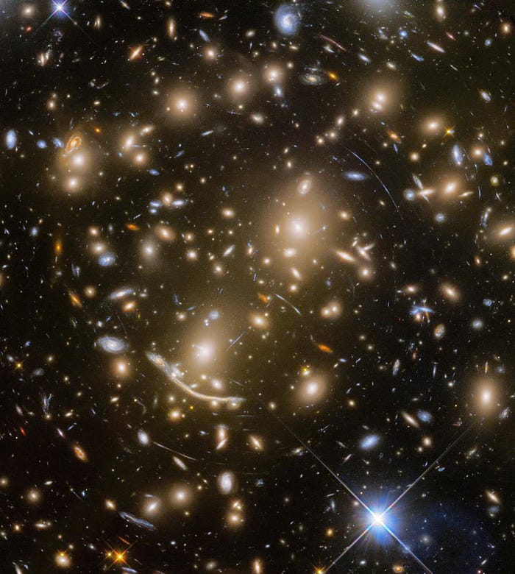
CENTRO GALÁCTICO
Materia oscura fermiónica
La materia oscura es un tipo de materia que no emite luz, lo que la hace invisible en el espectro electromagnético.
El modelo RAR propone que tanto el núcleo como el halo de una galaxia están compuestos por fermiones de materia oscura, denominados como Darkinos.
Masa entre 48 y 345 keV
Cumplen el principio de exclusión de Pauli
Dentro del paradigma $Λ$CDM
Wikimedia ingo berg/forbes/e. Siegel
Estrellas del cúmulo S
Materia oscura fría
Constante cosmológica
Nasa, esa/hubble, hst frontier fields
Fermionic Dark Matter: Physics, Astrophysics, and Cosmology. C.R. Argüelles et al. 2023

Slide 5
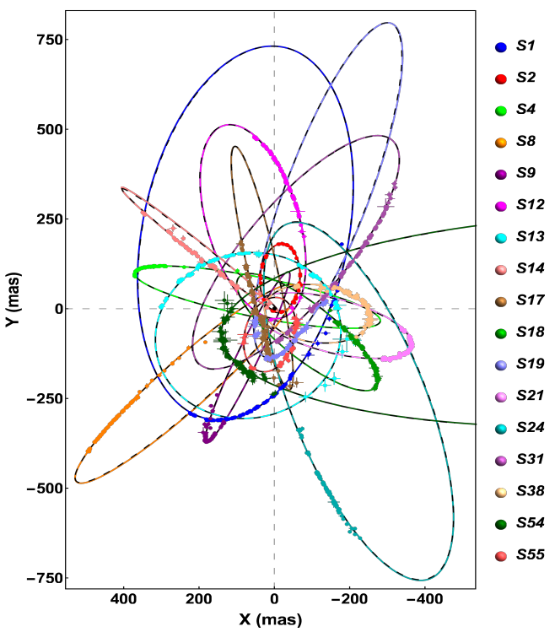
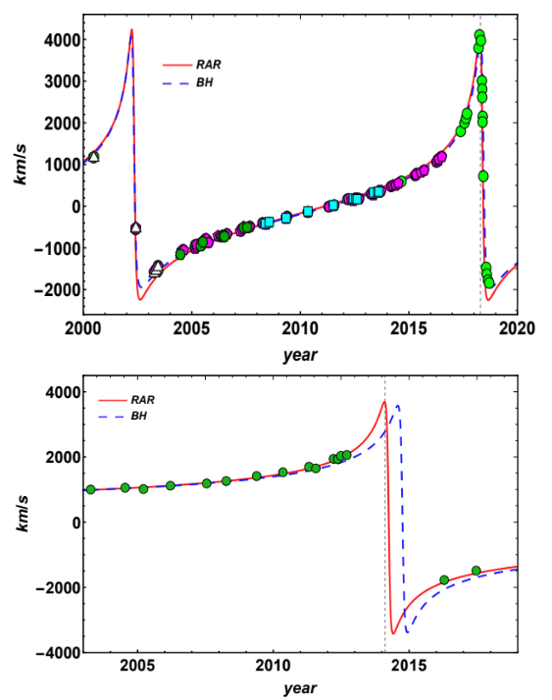
CENTRO GALÁCTICO
Órbita de 17 estrellas del cúmulo S
Velocidad de rotación
S2
G2
Fermionic Dark Matter: Physics, Astrophysics, and Cosmology. C.R. Argüelles et al. 2023

Slide 6
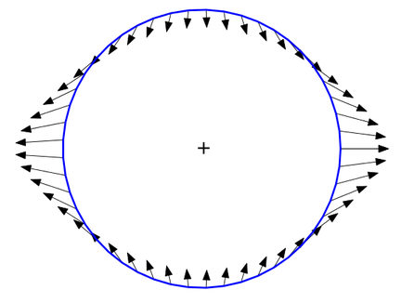
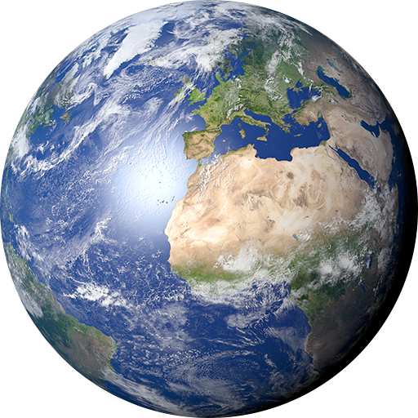
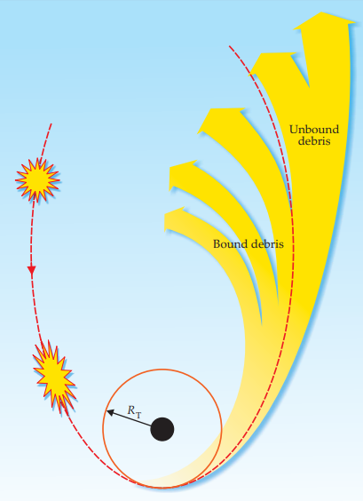
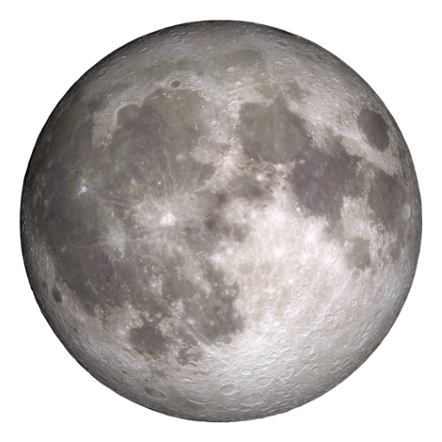
DISRUPCIÓN DE MAREA
La fuerza gravitatoria presenta una diferencia de intensidad entre el extremo cercano y el lejano (sobre su diámetro).
Cuando un cuerpo celeste se acerca demasiado a un cuerpo masivo, las fuerzas de marea superan su gravedad interna, provocando que se rompa.
Radio de marea
$$R_{τ}={\left(\frac{M_{bh}}{M_{⋆}}\right)}^{\frac{1}{3}}R_{⋆}$$
Aceleración relativa entre dos partículas:
potencial newtoniano
separación vectorial
Se puede deformar significativamente o incluso provocar su rompimiento: Disrupciones de marea
The tidal disruption of stars by supermassive black hole, S. Gezari. 2014

Slide 7
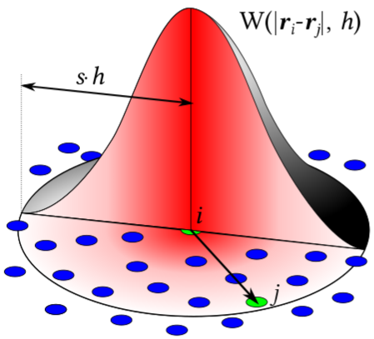
SMOOTH PARTICLE HYDRODYNAMICS
SPH es un método Lagrangiano que se utiliza para simular la dinámica de un medio continuo, basado en la interpolación de partículas individuales para representar el fluido
Densidad del fluido:
$ρ(\vec{r})=\sum_{b}{m_{b}}W(|\vec{r}−\vec{r_{b}}|,h_{b}); h_{b}=η {\left(\frac{m_{b}}{ρ_{b}}\right)}^{\frac{1}{3}}$
Función de peso
Longitud de suavizado
Lagrangiano para un sistema de partículas:
$$L=\sum_{b}{m_{b}}\left[\frac{1}{2}v_{b}^{2}−u_{b}\left(ρ_{b},s_{b}\right)\right]+\sum_{a,b}{\frac{Gm_{a}m_{b}}{r}}$$
Energía interna
Entropía
Cada partícula representa una pequeña porción del fluido y tiene propiedades como masa y velocidad.
Conoce sobre Gadget!

Slide 8
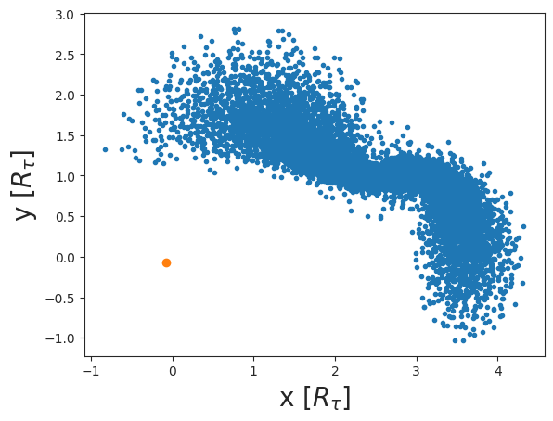
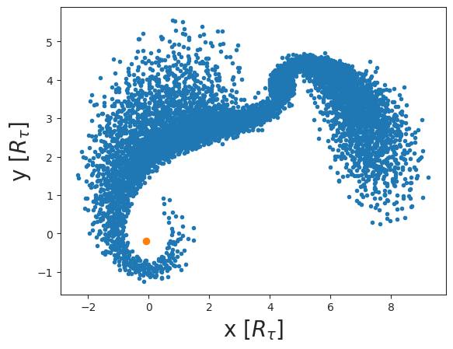
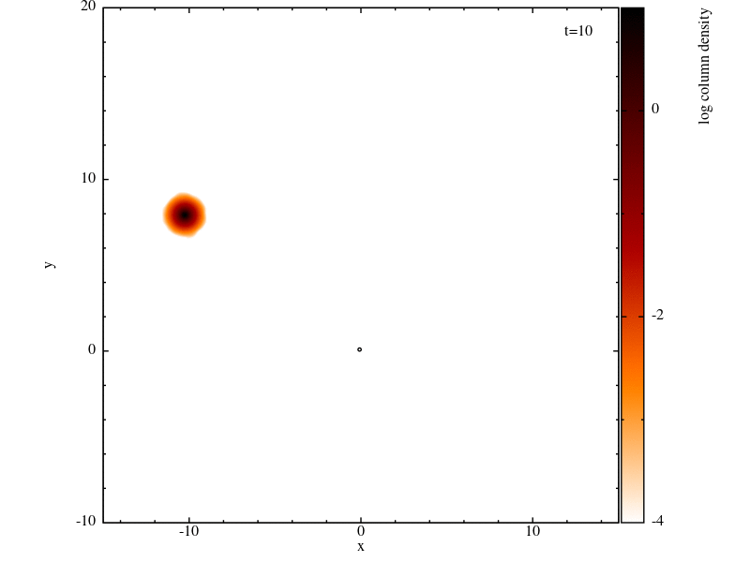
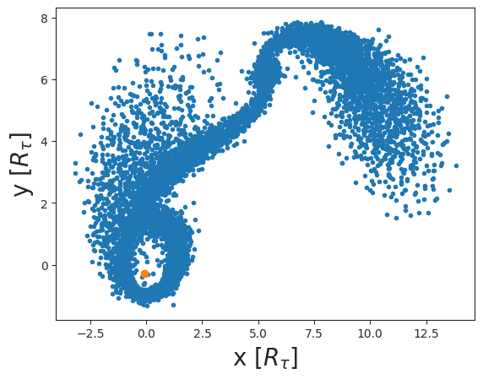
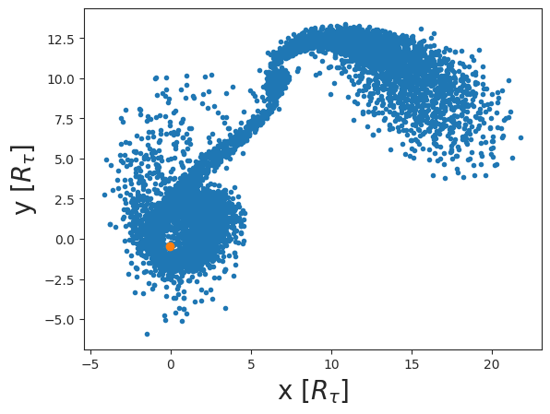
SIMULACIONES MODELO BH
Bh de 50 Mo
t=15910 seg
t=23865 seg
Se realizaron simulaciones para agujeros negros de 50 y 100 Mo. En todos se cumplen dos momentos: antes de pasar el radio de marea y luego cuando se comienza a producir la disrupción.
t=31820 seg
t=46139 seg

Slide 9
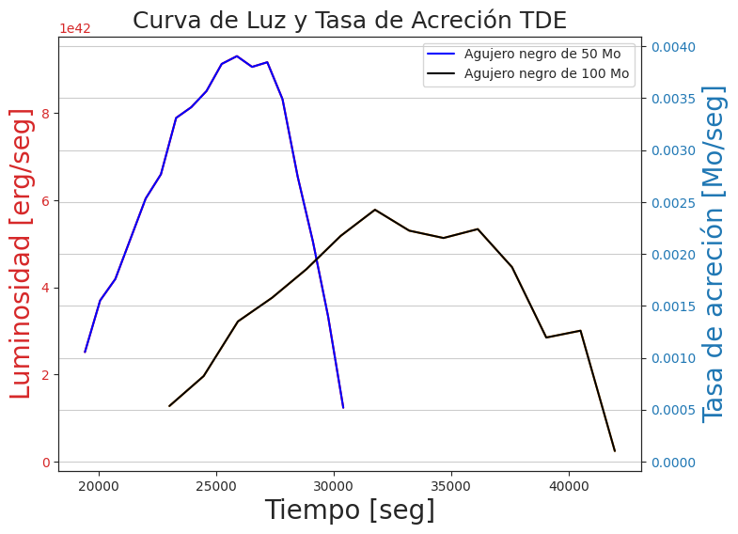
CURVAS DE LUZ
Tidal Disruption Event, S. Gezari. 2021
Teórico
Simulado

Slide 10
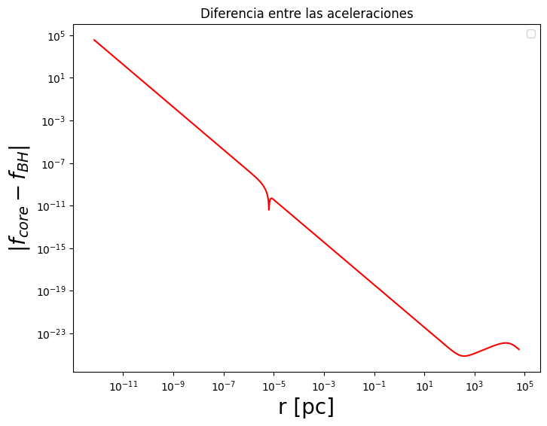
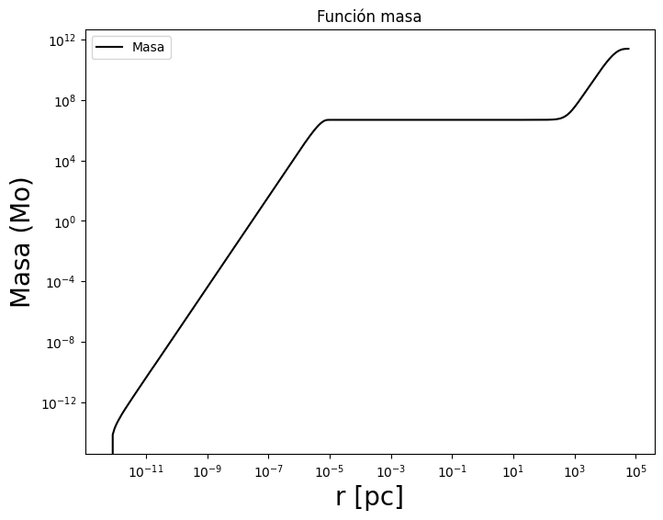
MODELO RAR
Estrellas del cúmulo S
Estrellas del cúmulo S
Horizonte de eventos
Horizonte de eventos

Slide 11
RESULTADOS PRELIMINARES
Las simulaciones de disrupciones de marea utilizando el método de SPH implementado en GADGET-3 han mostrado ser exitosas y una buena forma de estudio de estos fenomenos físicos.
Los picos de acreción calculados no solo se ajustan a valores teóricos, sino que sugieren que la dinámica es más precisa y consistente para agujeros negros masivos.
El cálculo de las fuerzas gravitacionales a partir del perfil de densidad del núcleo de materia oscura indica que no hay diferencias considerables en la región donde se encuentran las estrellas del cúmulo. Esto sugiere que las fuerzas globales ejercidas por ambos modelos son comparables en esa zona específica.
A pesar de que las fuerzas gravitacionales son equivalentes en las regiones donde se encuentran las estrellas, las curvas de luz no serán exactamente iguales entre los modelos de agujero negro y núcleo de materia oscura.
Se planea realizar simulaciones completas para núcleos de materia oscura con diferentes perfiles de densidad.

Slide 12
¡GRACIAS!

Slide 13
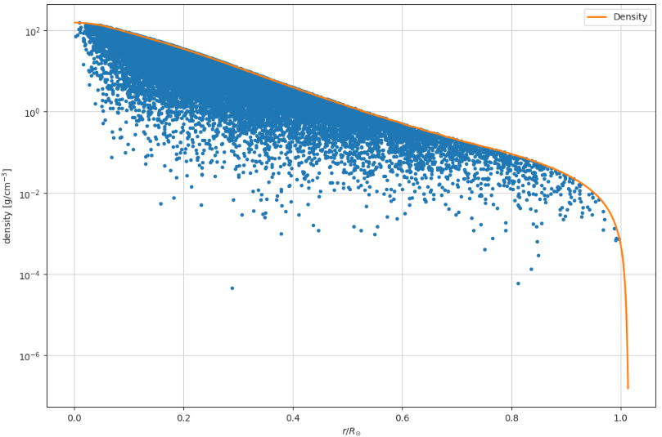
Condiciones iniciales
Modelo estelar de estrella de una masa solar obtenido con MESA
¿Cómo construimos la estrella a partir de n partículas?
Método de Monte Carlo
Centro de la estrella como origen de un sistema cartesiano.
3 posiciones al azar entre -R* y R* ri=(x, y, z).
Si ri está dentro de la estrella se le asigna un valor aleatorio de densidad.

Slide 14
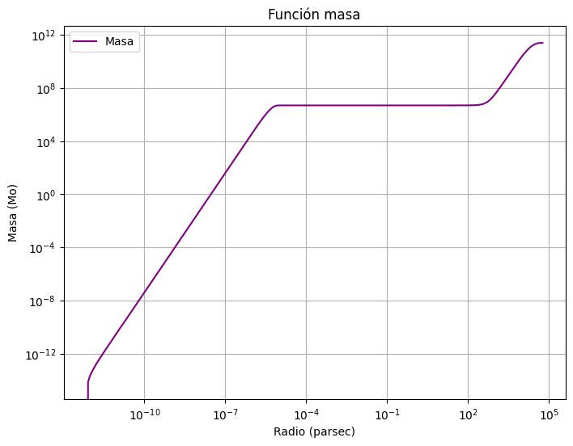
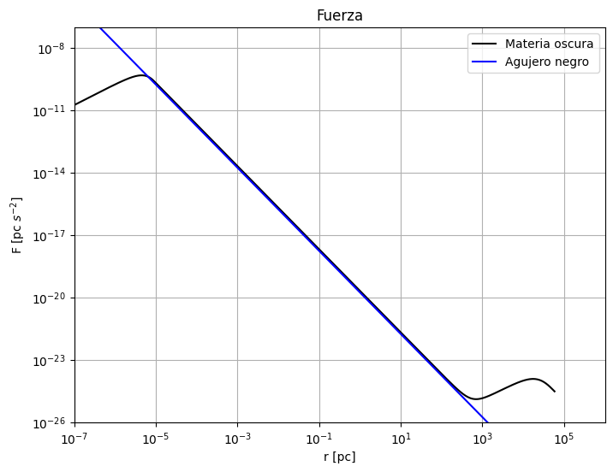
Funciones

Slide 15
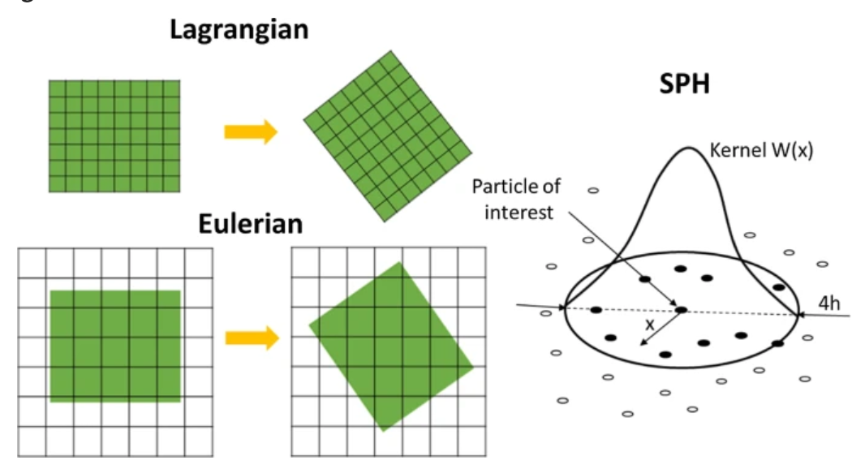
Métodos
Método Lagrangiano
Consiste en hacer un seguimiento de las partículas materiales
Método Euleriano
Consiste en medir lo que pasa en puntos fijos del espacio.

Slide 16
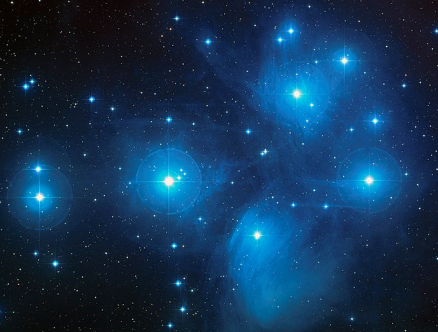
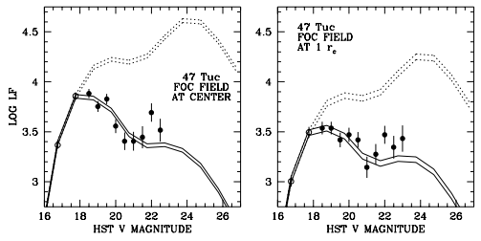
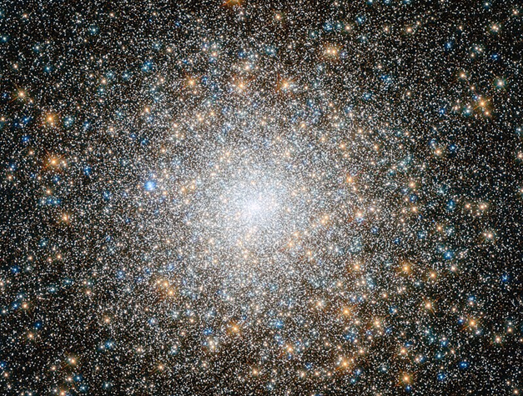
Segregación de masa
Cúmulo abierto las Pléyades, NASA
La presencia de distintos componentes de masa en el cúmulo lleva a la concentración de los cuerpos más masivos en la región central [1]
Cúmulo globular 47 Tucanae
Probabilidades de encuentros dinámicos:
Colisión directa
Disrupciones de marea
Cúmulo globular Messier 15, NASA
[1] Mass Segregation in Star Clusters, G. Meylan. 2000.

